Slide 1
IGNITE Stage
Participación de Niños y Jóvenes en la Gestión de Riesgos de Desastres
Victor Marchezini
Centro Nacional de Monitoramento e Alertas de Desastres Naturais - CEMADEN
Ministério da Ciência, Tecnologia e Inovação - MCTI
Brasil

Slide 2
Vulnerabilidad ante los desastres
Próxima década: 175 millones de niños y niñas se verán afectados cada año por desastres socioambientales (Save the Children, 2007)
Desastres socioambientales en Brasil:
Inundaciones, deslizamientos, sequías

Slide 3
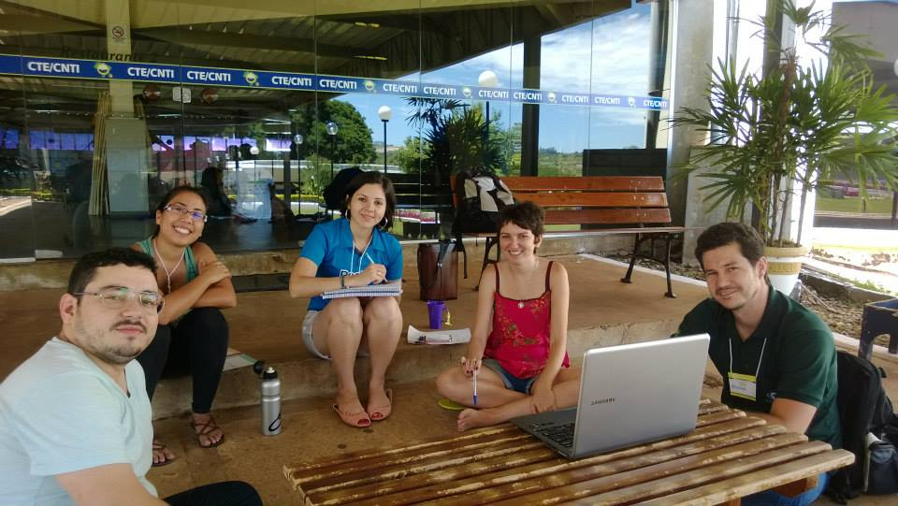
IV Conferencia Infanto Juvenil de Medio Ambiente
“Vamos cuidar do Brasil con escuelas sustentables”
(noviembre/2013)
Taller: Enfrentamiento de riesgos y desastres socioambientales
Público: 30 niños/as y jóvenes (11 – 14 años)
Organización:
Victor Marchezini - CEMADEN/MCTI
Ives Rocha - Centro de Promoção da Saúde (CEDAPS)
Monalisa Silva
Rafaela Fernandes

Slide 4
CONCEPTO DE PERCEPCIÓN(ES)

Slide 5
CONCEPTO DE VULNERABILIDAD
Tuca Vieira/Folha Imagem

Slide 6
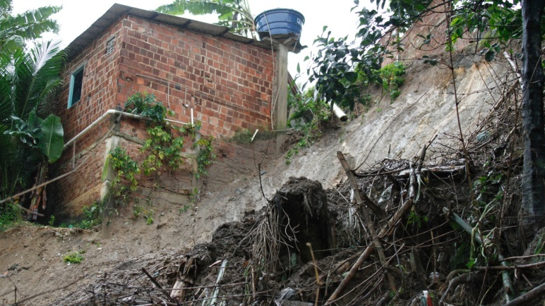
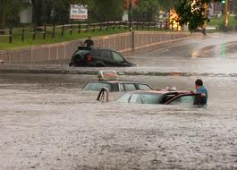
CONCEPTO DE RIESGO
¿Cómo son causados los deslizamientos?
¿Cómo son causadas las inundaciones?

Slide 7
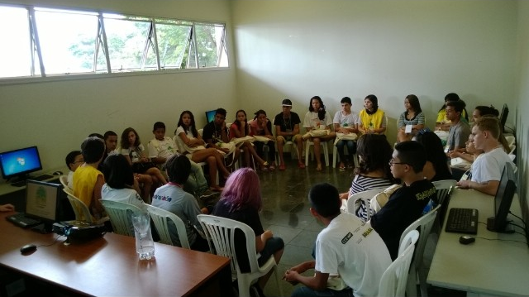
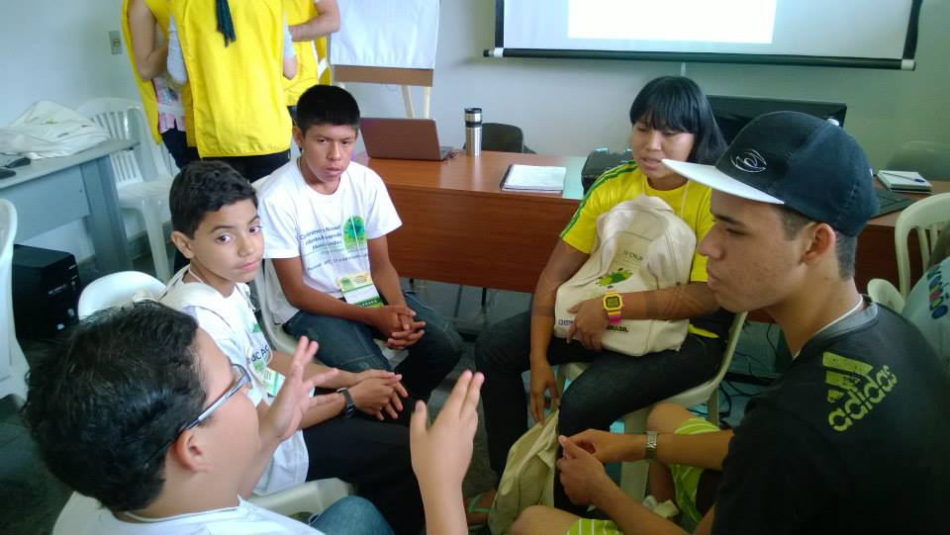
MAPEO Y MONITOREO DE LOS RIESGOS
¿CUALES SON LOS RIESGOS EN NUESTROS TERRITORIOS?
¿CÓMO REDUCIR NUESTRA VULNERABILIDAD?

Slide 8
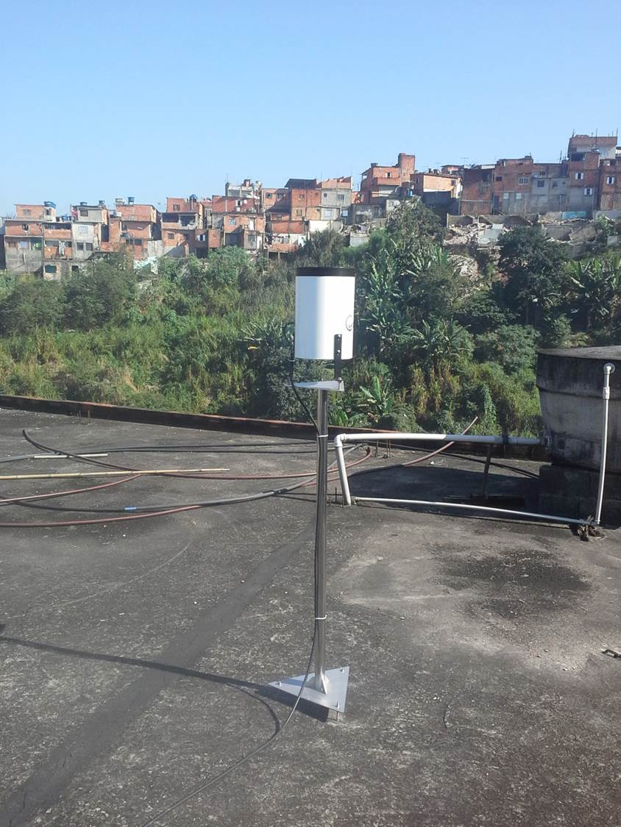
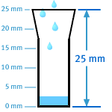
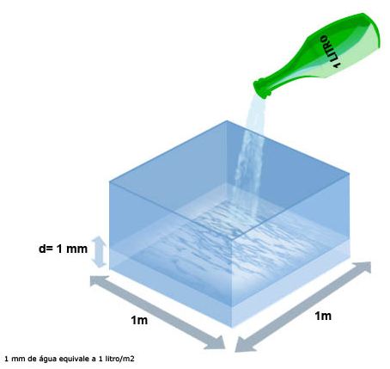
¿Cuánto llovió?
La cantidad de agua recogida se muestra en milímetros.
¿Qué 1mm de lluvia en el pluviómetro significa en realidad?
¿Qué equipo es ese? Se utiliza para que?
El pluviómetro es un instrumento utilizado para recoger y medir la cantidad de lluvia.
Una lluvia de 1 mm es equivalente a 1 litro de agua en un área de 1 metro cuadrado (m²).

Slide 9
¿Cuánto ha llovido estos días?
¿Cómo construir nuestra tabla de monitoreo?
Año: 2013
Mes: Noviembre
Día | Cantidad de lluvia (mm)
1 | 10
2 | 30
3 | 0
4 | 15
¿Qué es una lluvia acumulada?
LLUVIA ACUMULADA en:
24 horas (1 día) =
48 horas (2 días) =
72horas (3 días)=

Slide 10
¿Cómo construir nuestro medidor de lluvia?
¿Cuál es el uso del pluviómetro?
¿Cómo podemos utilizarlo en la escuela? Y en la comunidad?

Slide 11
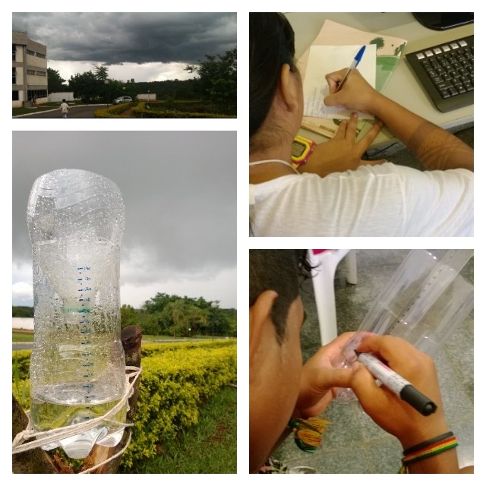

Slide 13
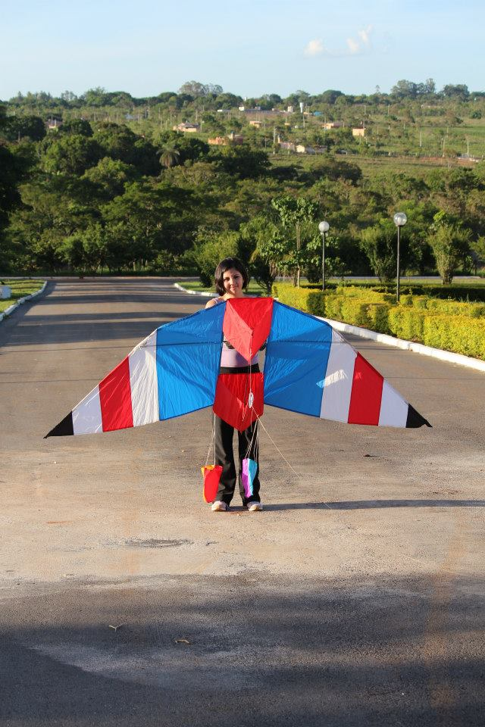
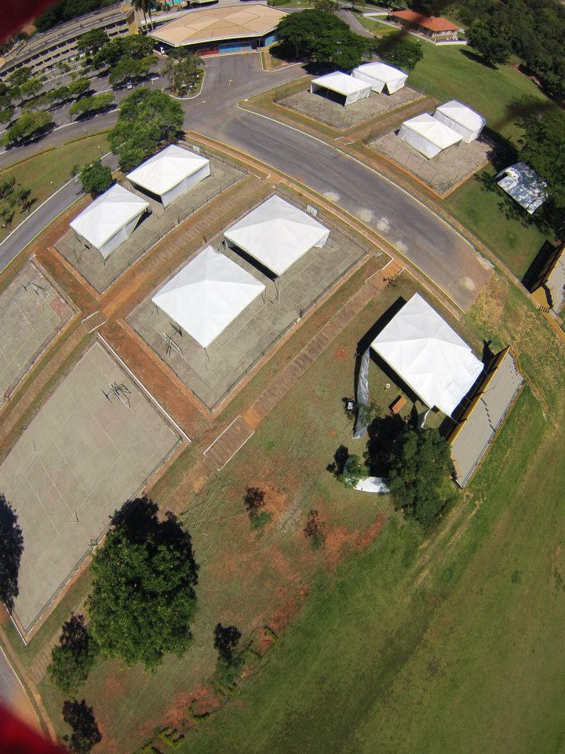
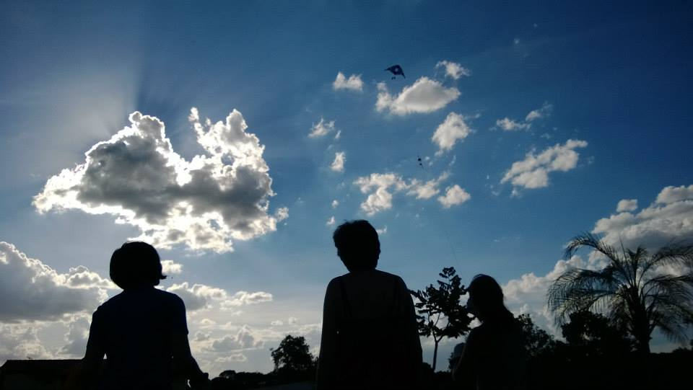
MAPEO PARTICIPATIVO DE LOS RIESGOS EN EL TERRITÓRIO

Slide 14
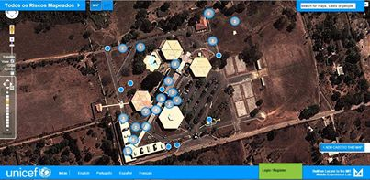
MAPEO PARTICIPATIVO DE LOS RIESGOS EN EL TERRITÓRIO

Slide 15
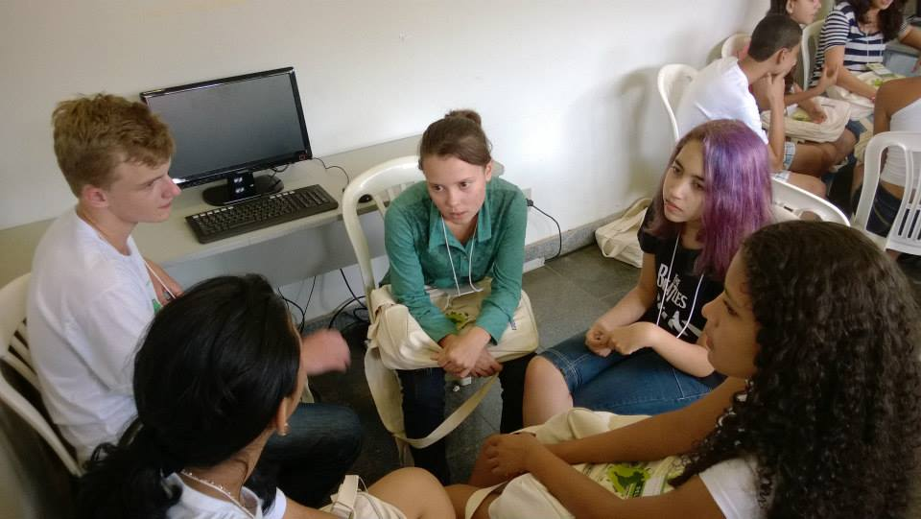
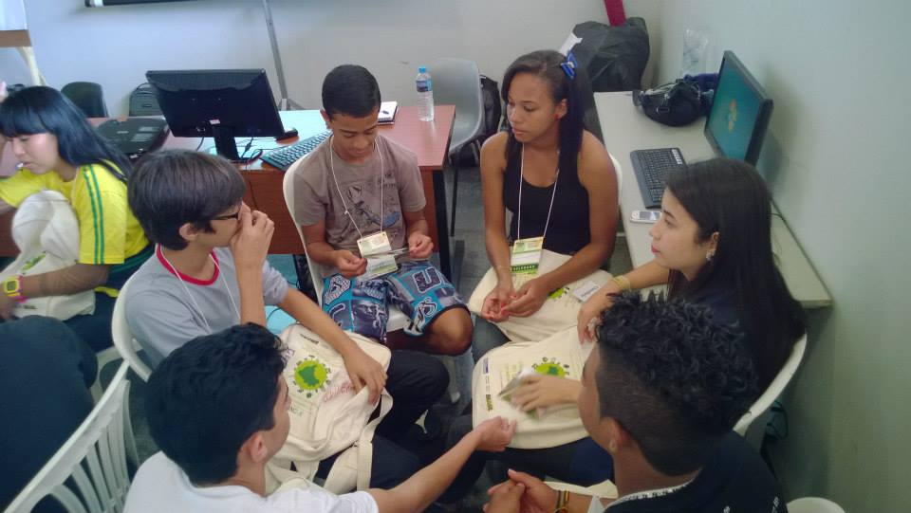
Toma de decisiones

Slide 16
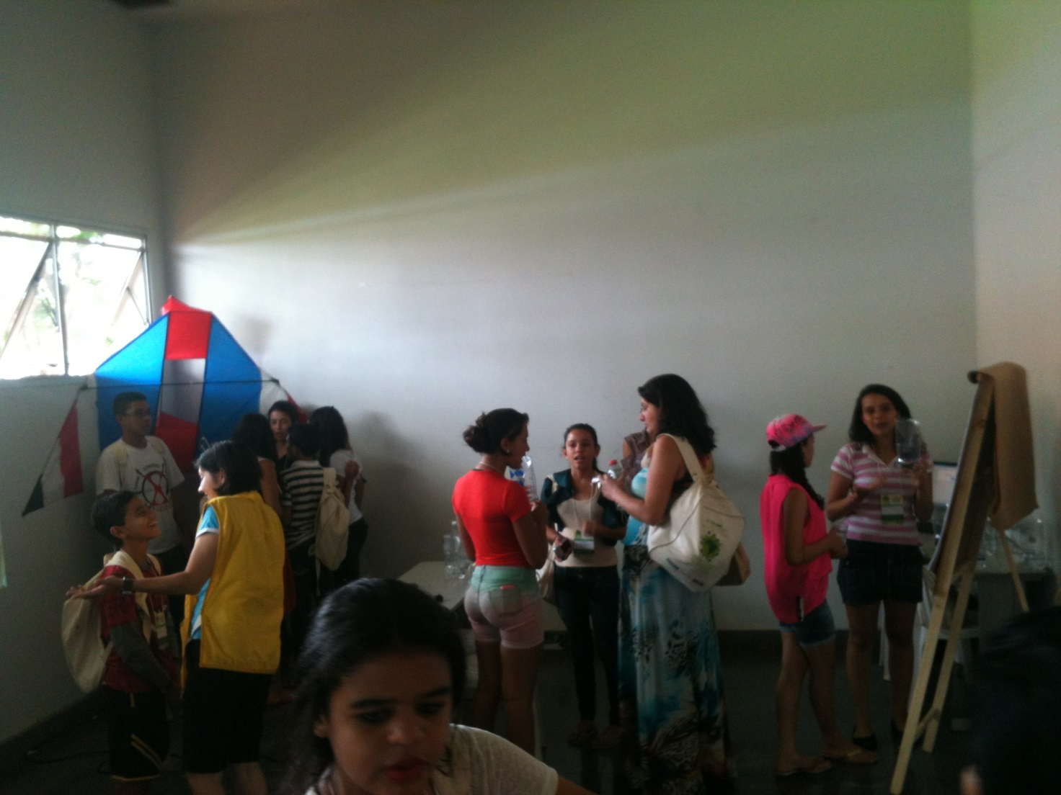
Principios: “Jóvenes educan jóvenes”; “Aprendizaje entre las generaciones”

Slide 17
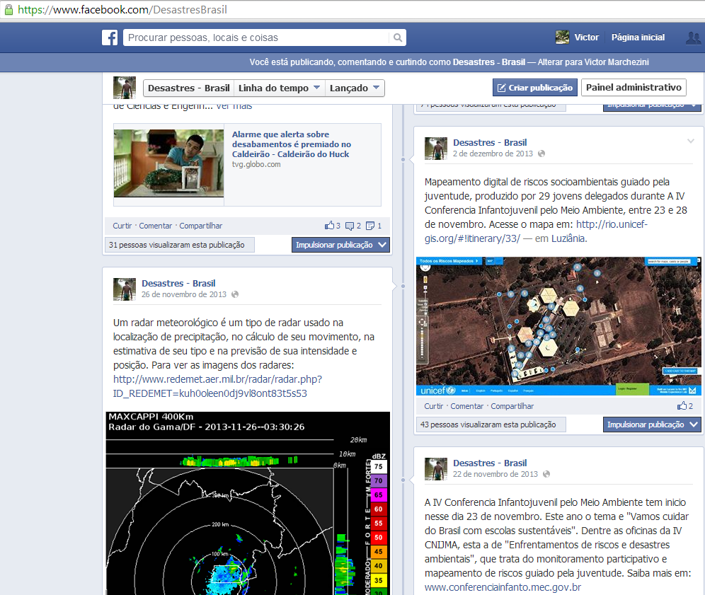
DIVULGACIÓN EN LAS REDES SOCIALES

Slide 18
Gracias!
Contacto:
victor.marchezini@cemaden.gov.br
victor.marchezini@gmail.com

